Slide 1
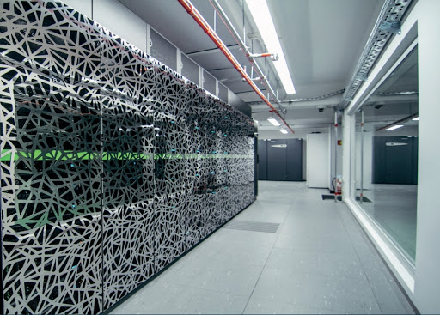
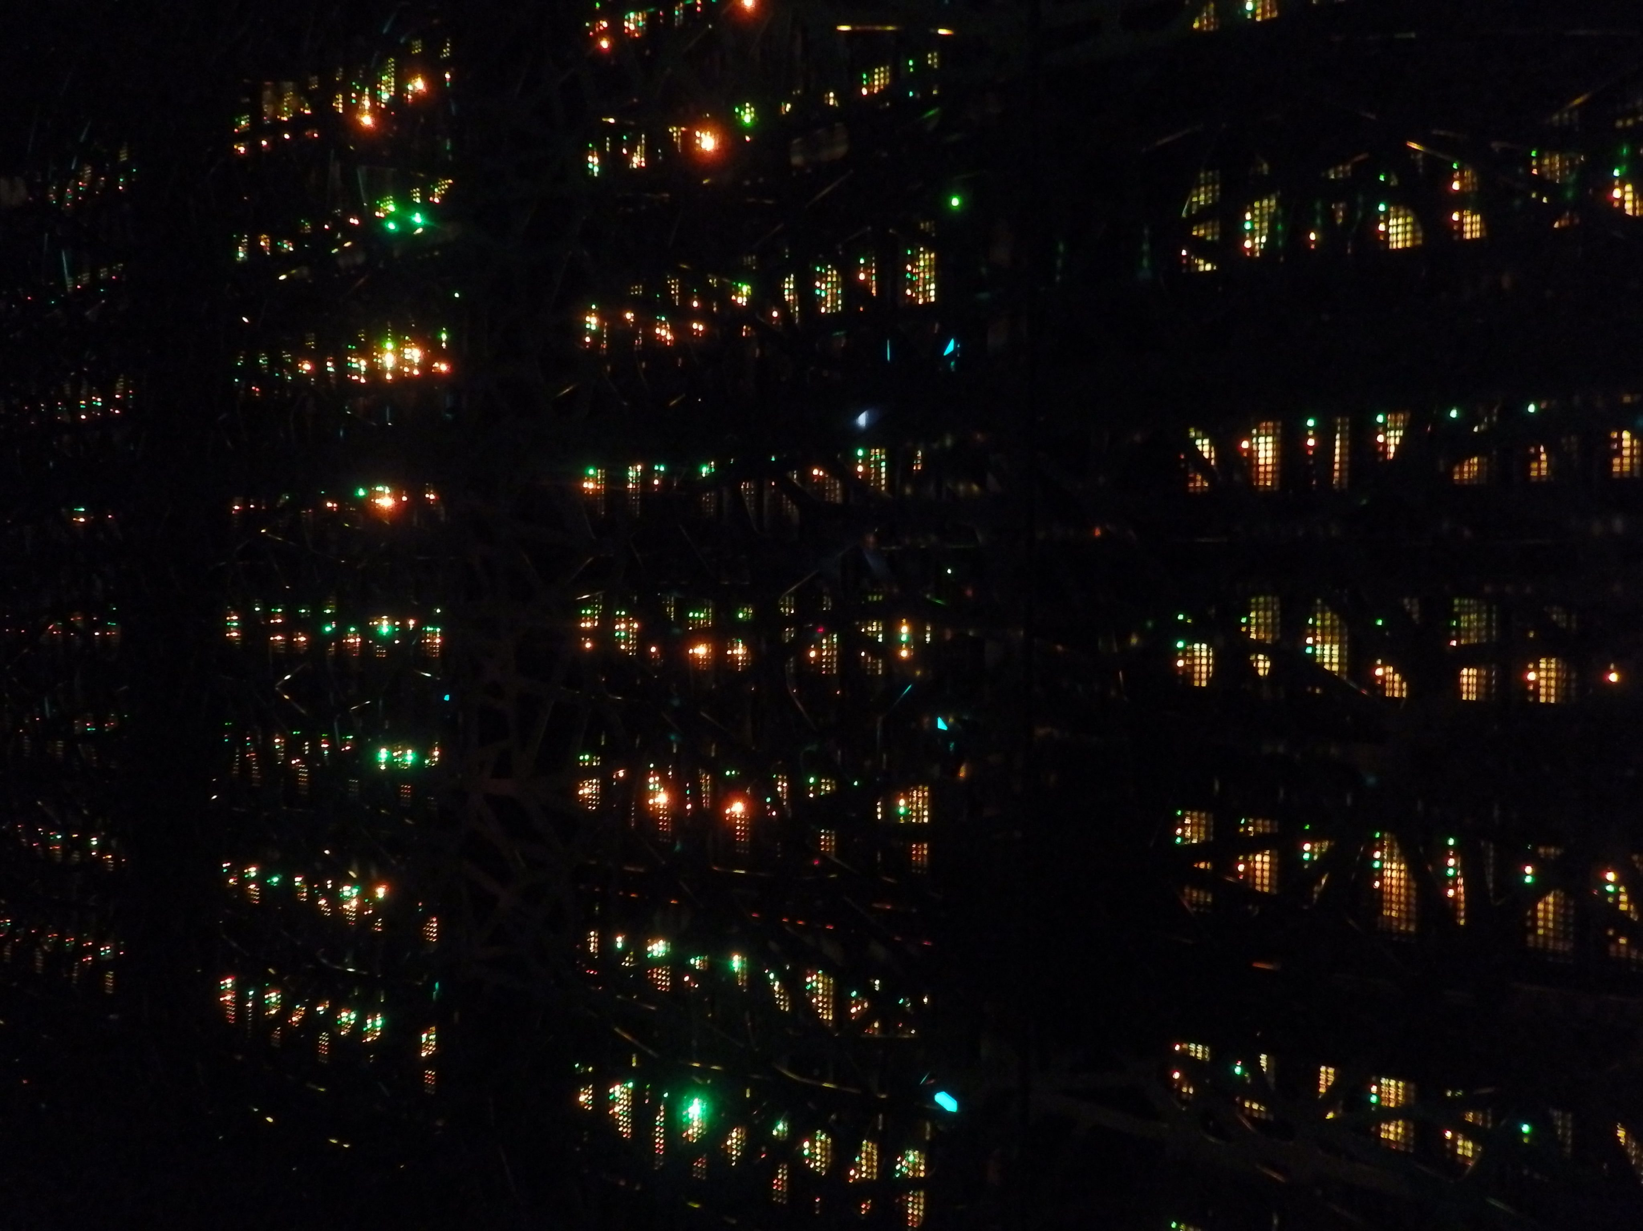
Računalni kapaciteti UNIRI
Ante Sikirica
CNRM

Slide 2
CNRM – Tko smo?
Znanje
Analiza / Proračun
Rješenje
CNRM - Centar za napredno računanje i modeliranje
Skupina znanstvenika (interdisciplinarna)
Ekspertize, iskustvo

Slide 3
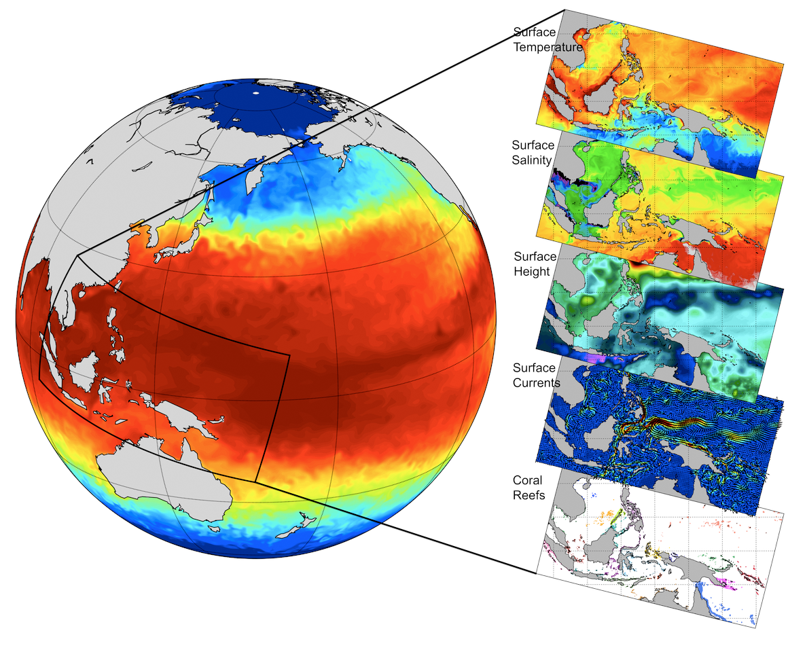
Superračunanje
Složeni proračuni zahtijevaju veliku
računalnu snagu
Što je superračunalo?
* Image courtesy of UCAR.

Slide 4
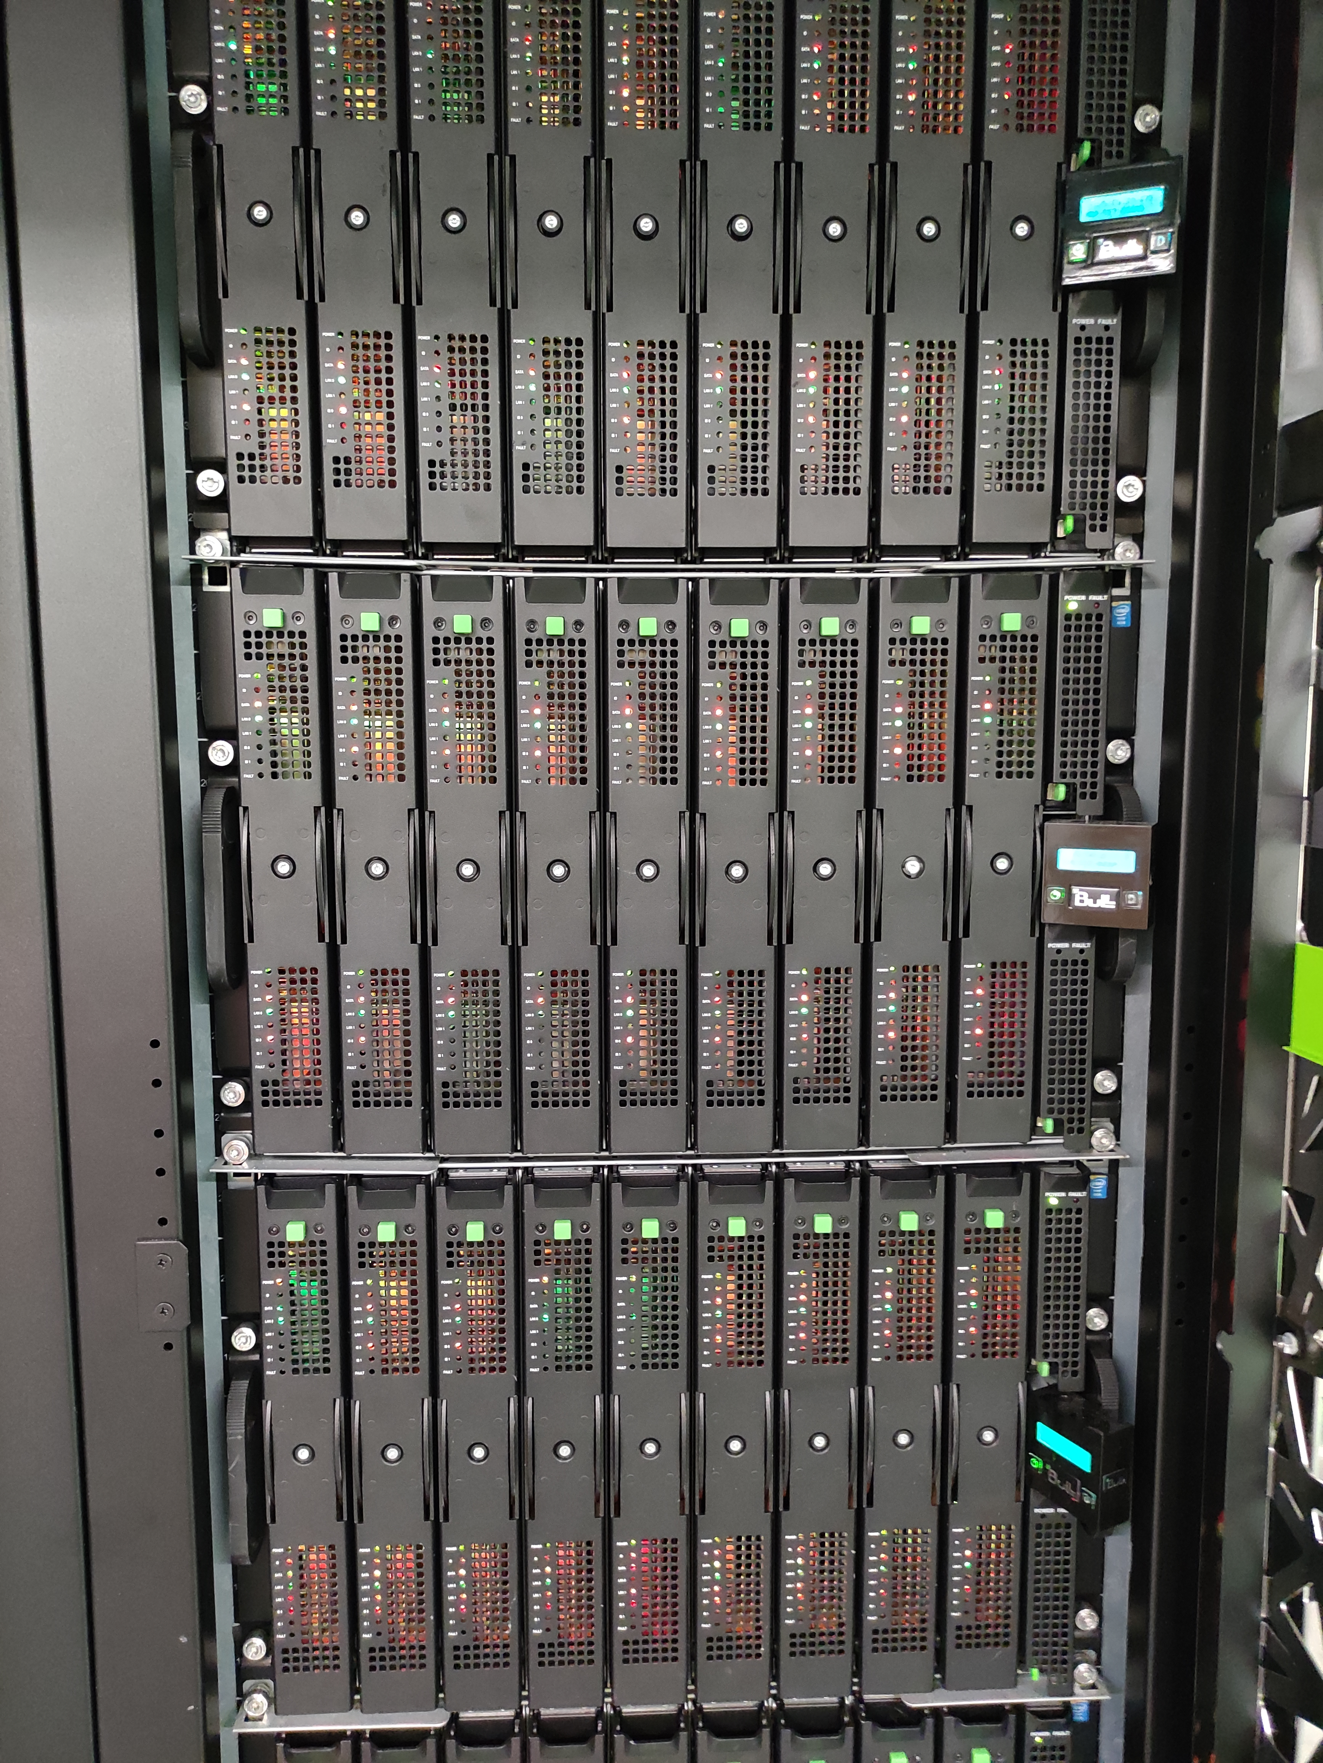
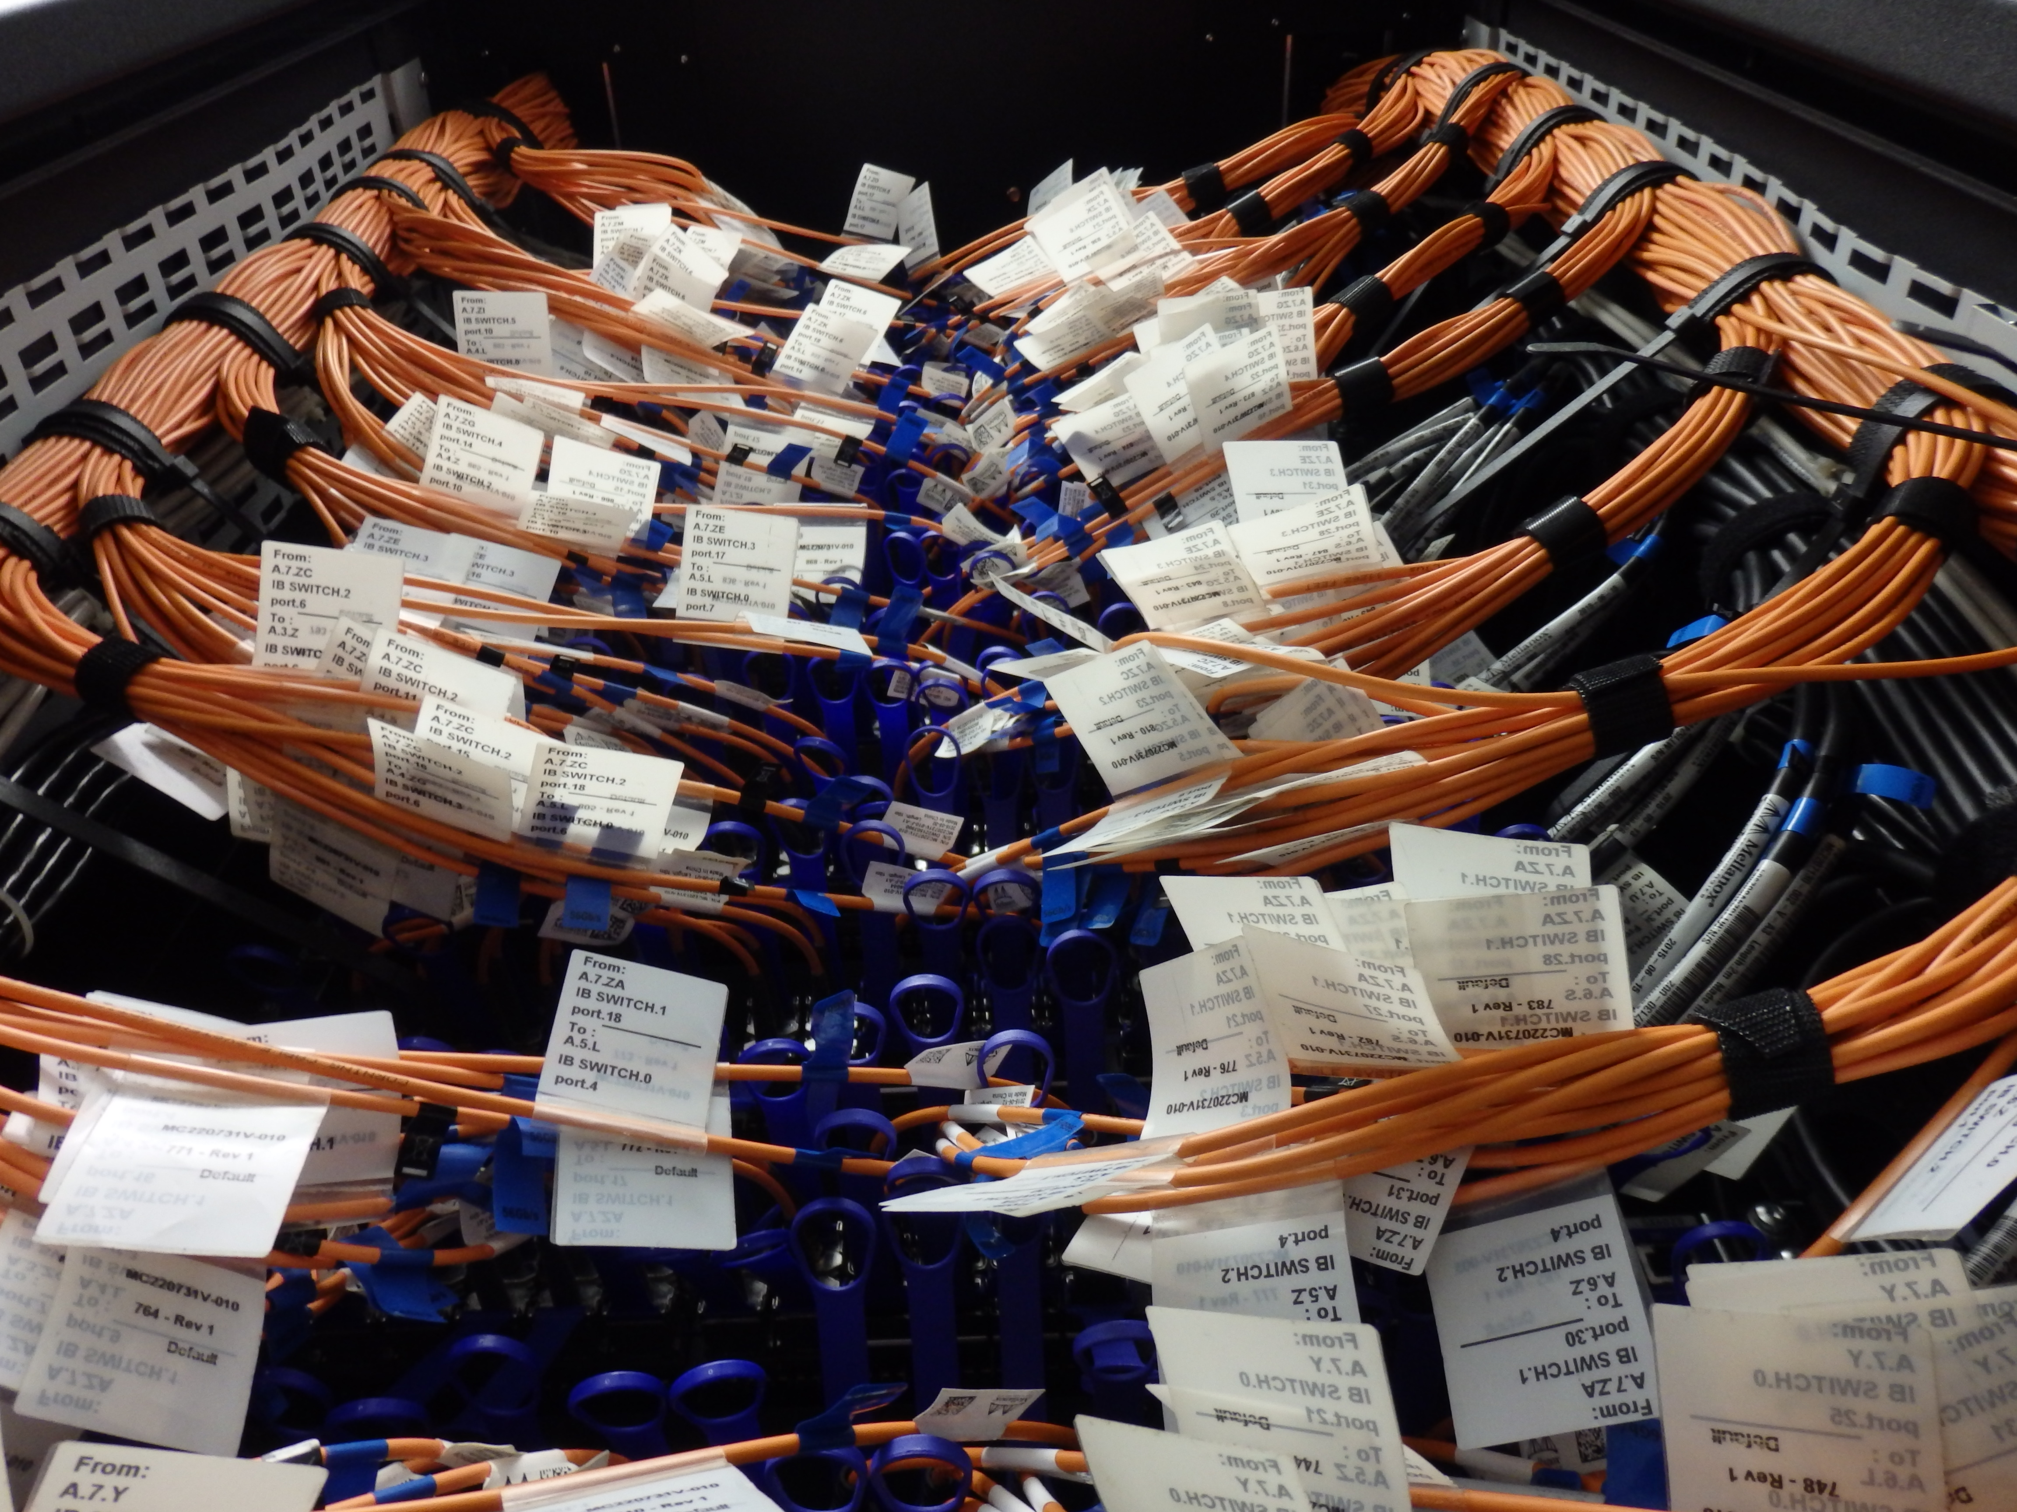
Superračunalo
Zatvoreni sustav sastavljen od mnogo “računala”
Elementarna “računala” se zovu čvorovi
Istovremeni sinkronizirani rad osiguran
složenom računalnom mrežom
Jedinstvena računalna cjelina
za izvođenje složenih proračuna!

Slide 5
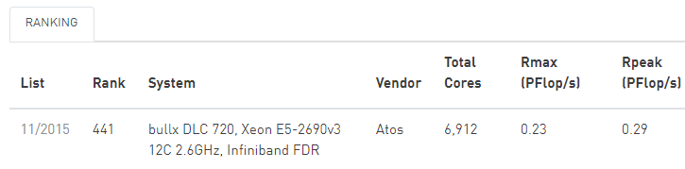
HPC Bura
Ekvivalent 1500-3000 računala
Superračunalo Sveučilišta u Rijeci
U trenutku instalacije 441 na svijetu
Performanse računala (CPU, 2022)
100 – 200 GFlops
Performanse HPC Bura
287 TFlops
* Image courtesy of TOP500.org.

Slide 6
HPC Bura - arhitektura
BURA
GPGPU
4 čvora
INTEL E5 + TESLA K40 x2
2x12 jezgara + 2x2880 GPGPU jezgara
64 GB RAM
SMP
2 čvora
INTEL E7 x8
256 cores
6 TB RAM
CLUSTER
288 čvorova
INTEL E5 x2
2x12 cores (6912 cores)
64 GB RAM (18,4 TB RAM)

Slide 7
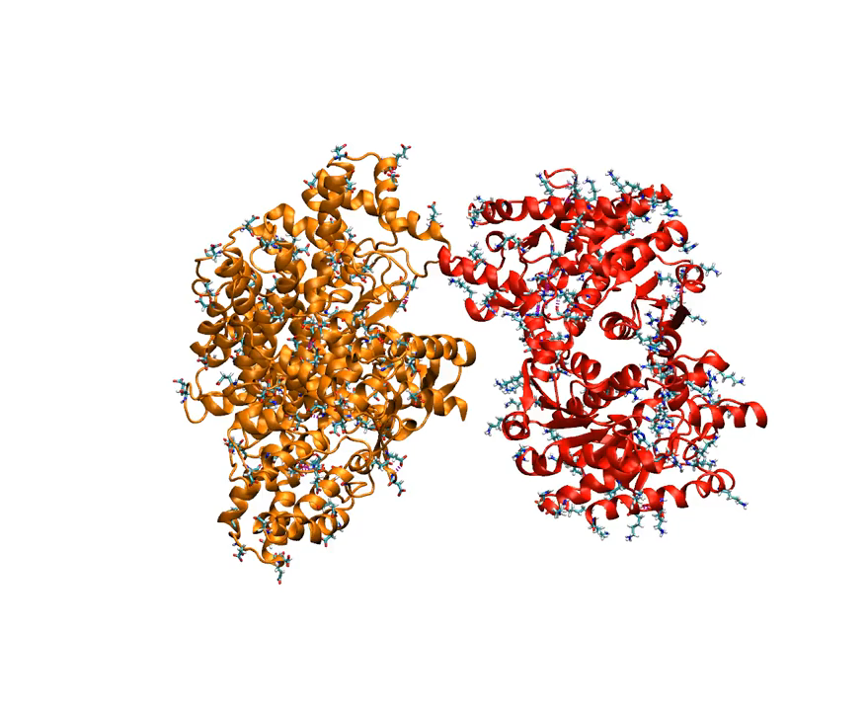
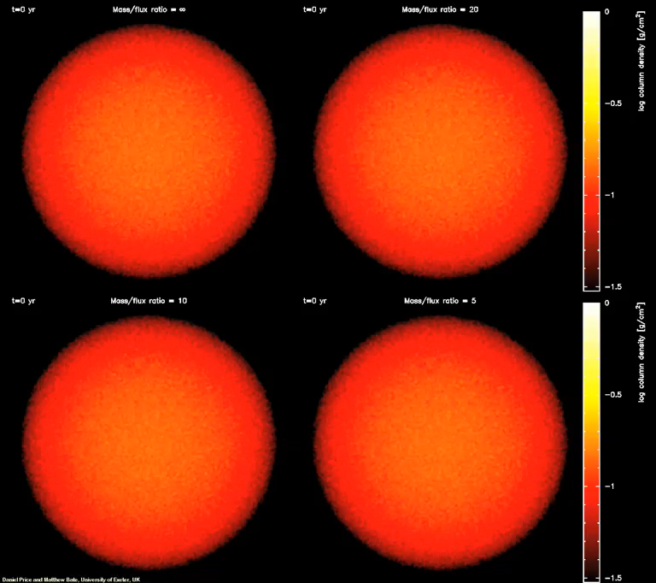
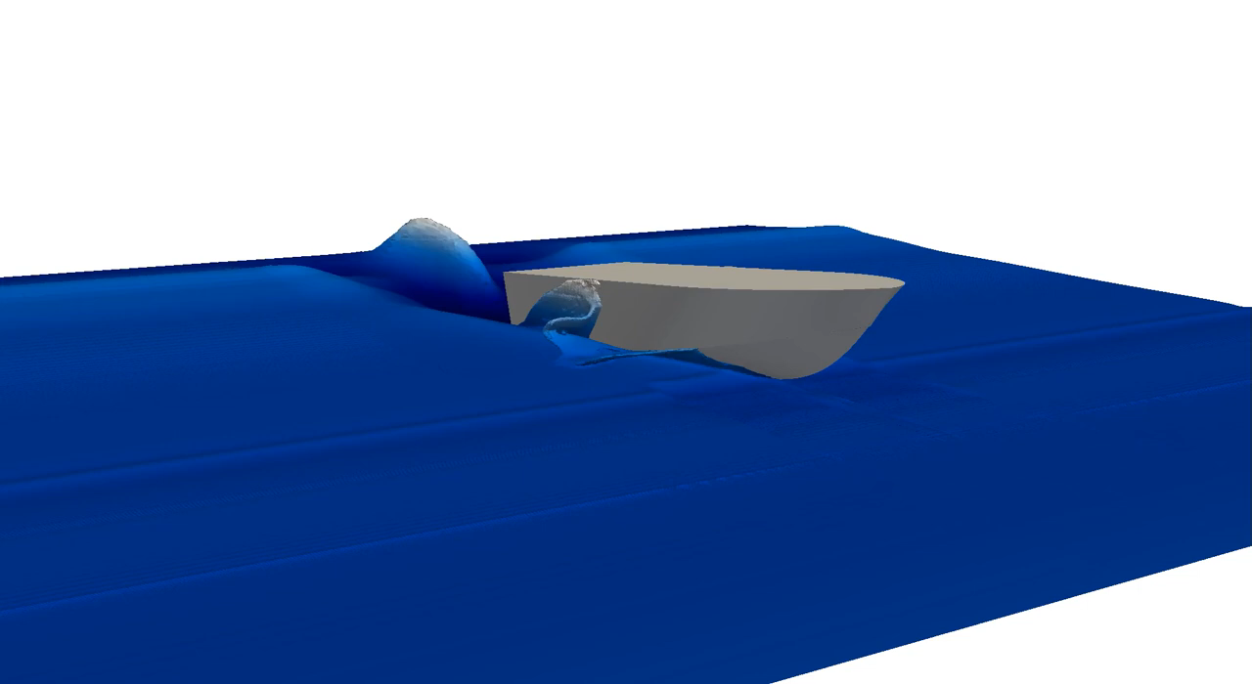
Područja primjene / uporabe
Računalna kemija i biokemija
Fizika i astrofizika
Inženjerstvo
Modeliranje u okolišu
Strojno učenje
…
* Videos courtesy of UNIRI, InSilico d.o.o. and monash.edu.

Slide 8
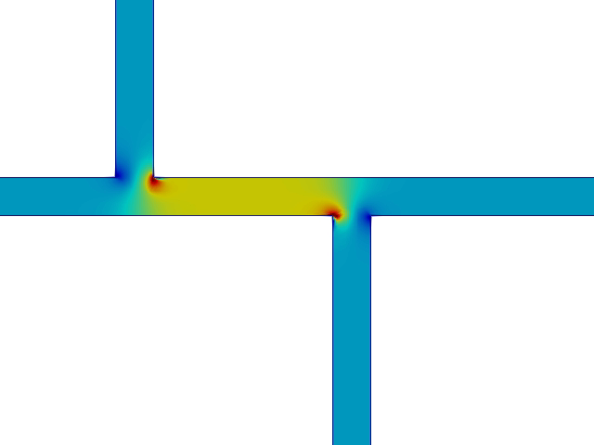
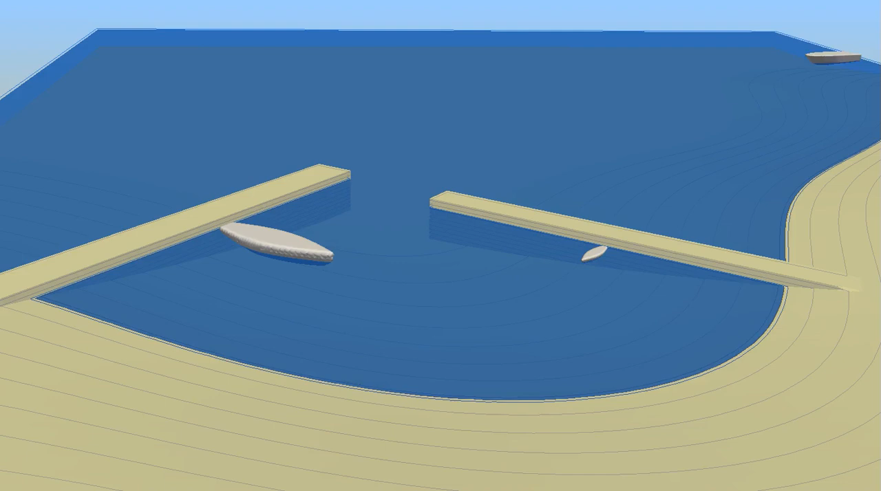

Tko koristi HPC Bura
Znanstvenici (Rijeka, Hrvatska, izvan granica)
Privatne tvrtke
Projektni partneri
…
Vi?
* Videos courtesy of UNIRI and InSilico d.o.o.

Slide 9

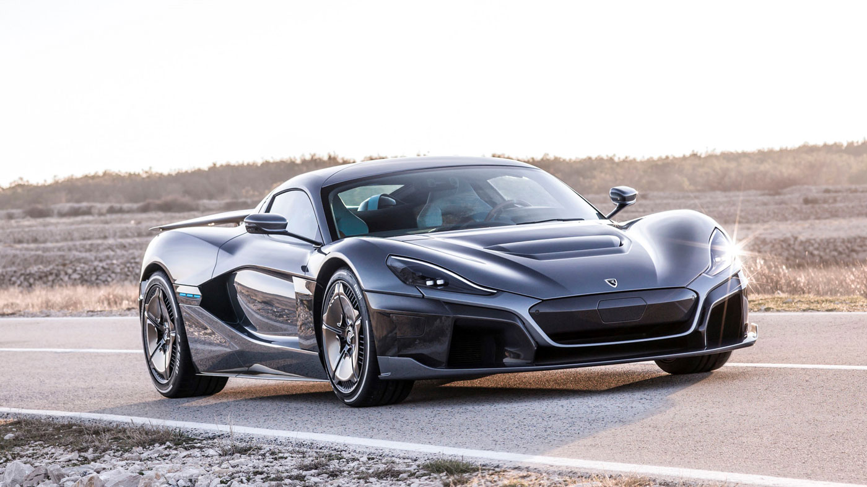



Tko koristi HPC Bura
Fleksibilan pristup
Pristup na temelju ugovora o suradnji sa Sveučilištem
Pristup na temelju projektne suradnje
Financiranje kroz projekte
Komercijalni zakup (izrazito kompetitivan)

Slide 10
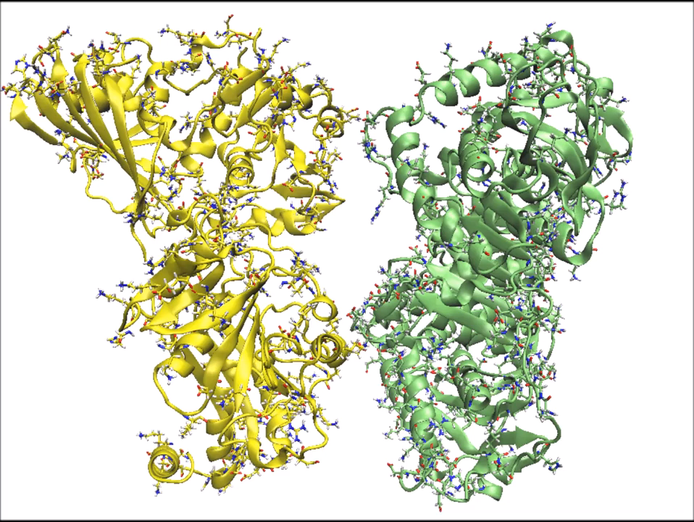
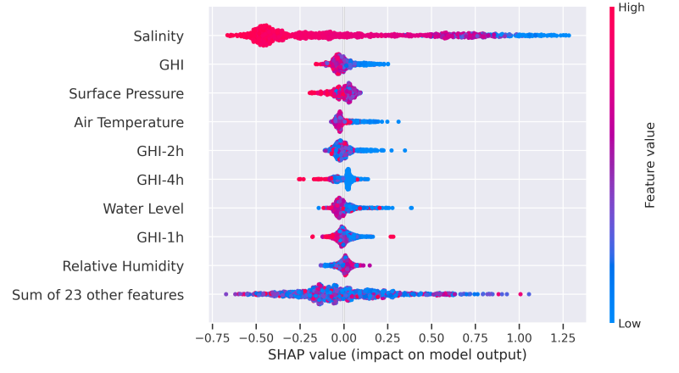
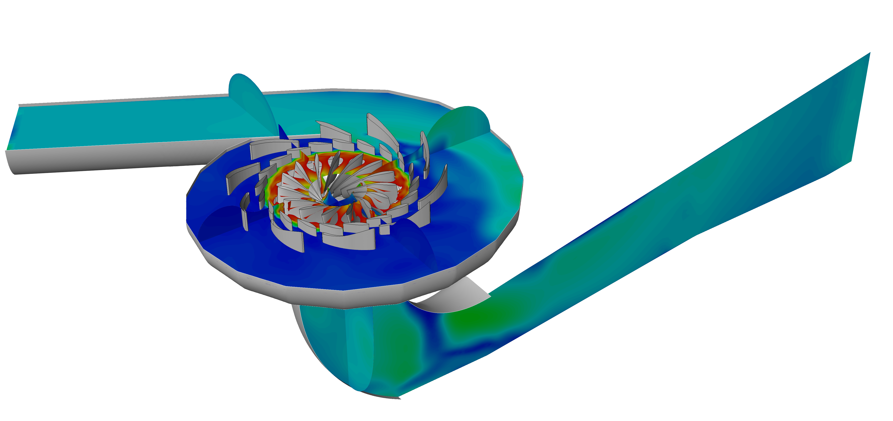
Budućnost ?
Ovisi o primjeni, interesu i… financiranju
Sve veća orijentacija k strojnom učenju
* Videos & images courtesy of UNIRI.

Slide 11
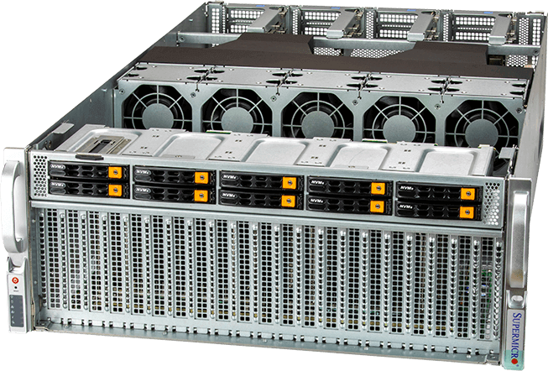
Budućnost ?
Stanica za AI kupljena 2021.
Konfiguracija s 4 x Nvidia RTX A6000
FP32 160 TFlops
AI performance 300 Tflops
Novi storage server
Dodatnih 1PB diskovnog prostora
* Image courtesy of Supermicro.

Slide 12
Značajniji aktualni projekti
EuroCC / EuroCC II / EuroHPC JU
Castiel / Castiel II
EDIH Adria
EDIH AI4Health.Cro
KLIMOD
HiPowerED
AOSeR
…

Slide 13
Thank You!
cnrm.uniri.hr
hpc@uniri.hr
hpc-cc.hr

